Slide 1
Hotel “El Occidental”
Disfruta de la experiencia.

Slide 2

Integrantes:
-Aldair Pujadas Barrientos.
-Bruno Diaz
-Yefry Jaimes Mogollón

Slide 3
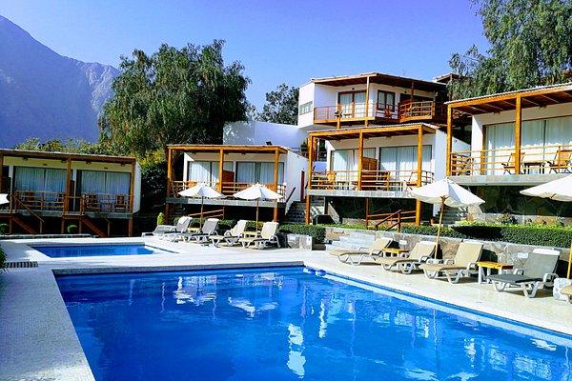
Descripción:
Disfrutará de su estadía con los mejores servicios y comodidades, además de una gran vista hacia el mar, con los mejores Chefs que los cautivarán con sus mejores platos y Barmans que les ofrecerá los mejores tragos.

Slide 4
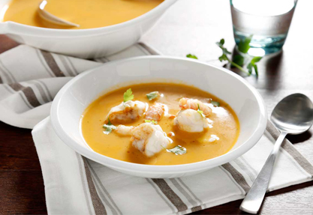
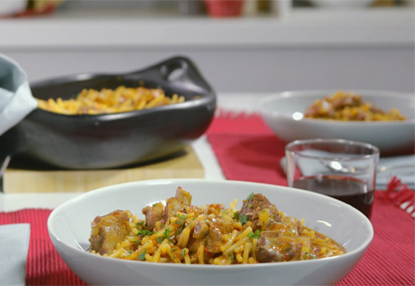
Catálogos:
Algunos de nuestros platillos en nuestro catálogo gourmet son:
-Cazuela de fideos con costilla. -Sopa de pescado con cigalas y rape. -Coca de Sardinas.
-Merluza rellena de gambas. -Huevos rotos con boletus y trufa. -Rollitos de lenguado.

Slide 5
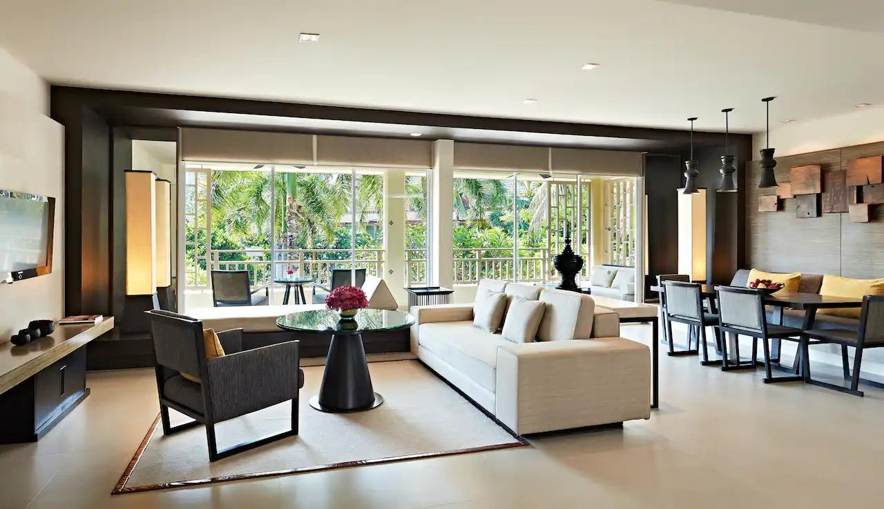
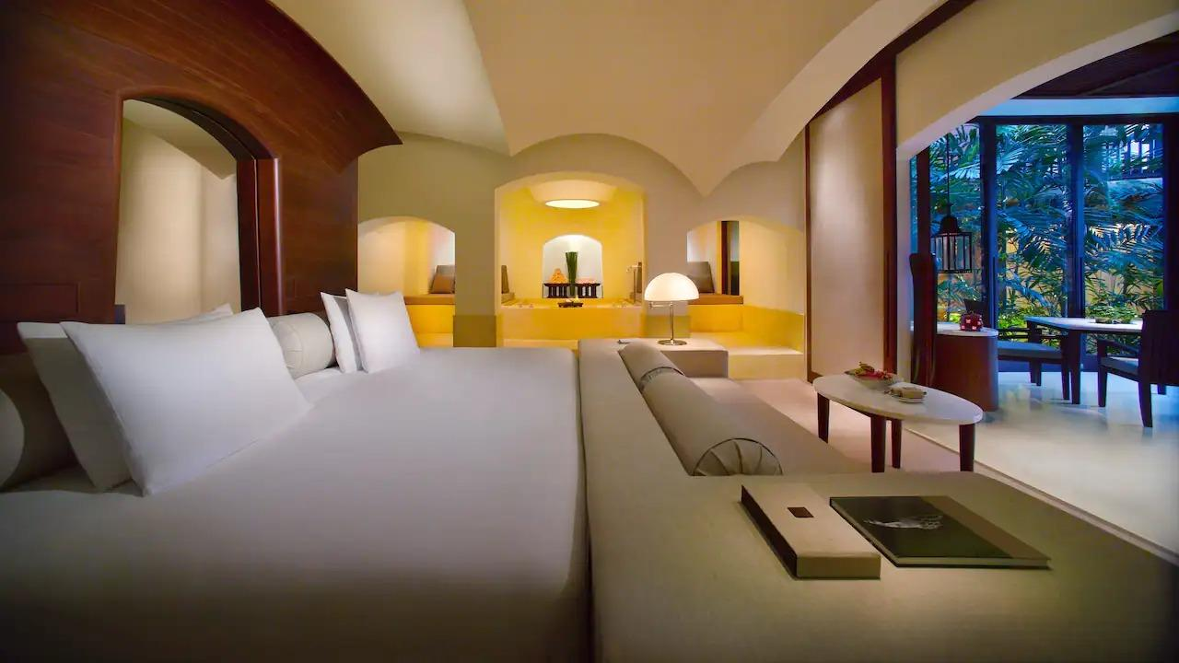
En el apartado de las habitaciones están:
-Suite barai con balcón. -Suite premier.
-Suite regency executive. -Suite regence.

Slide 6
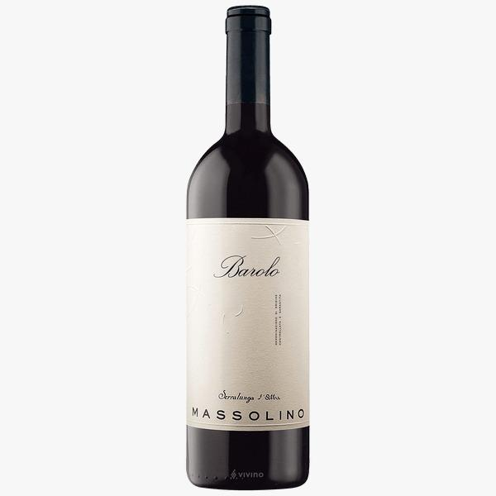
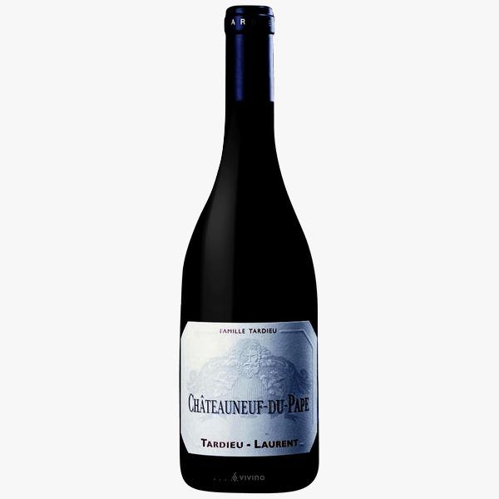
En el apartado de cava tenemos:
-Massolino Barolo. -Brunello Di Montalcino Lé Lucére.
-Aubert Pinot Noir Sonoma Coast. -Châteauneuf-Du-Pape Les Trois S.

Slide 7
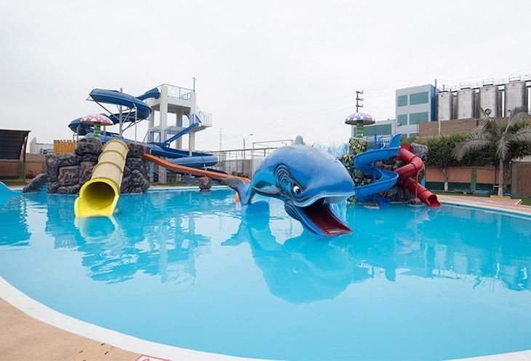
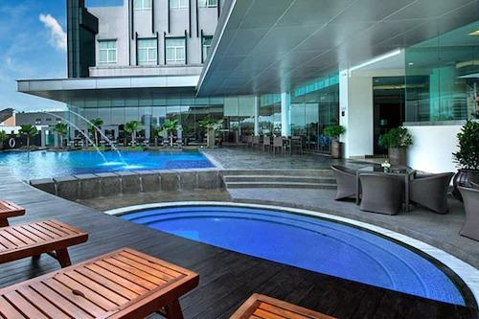
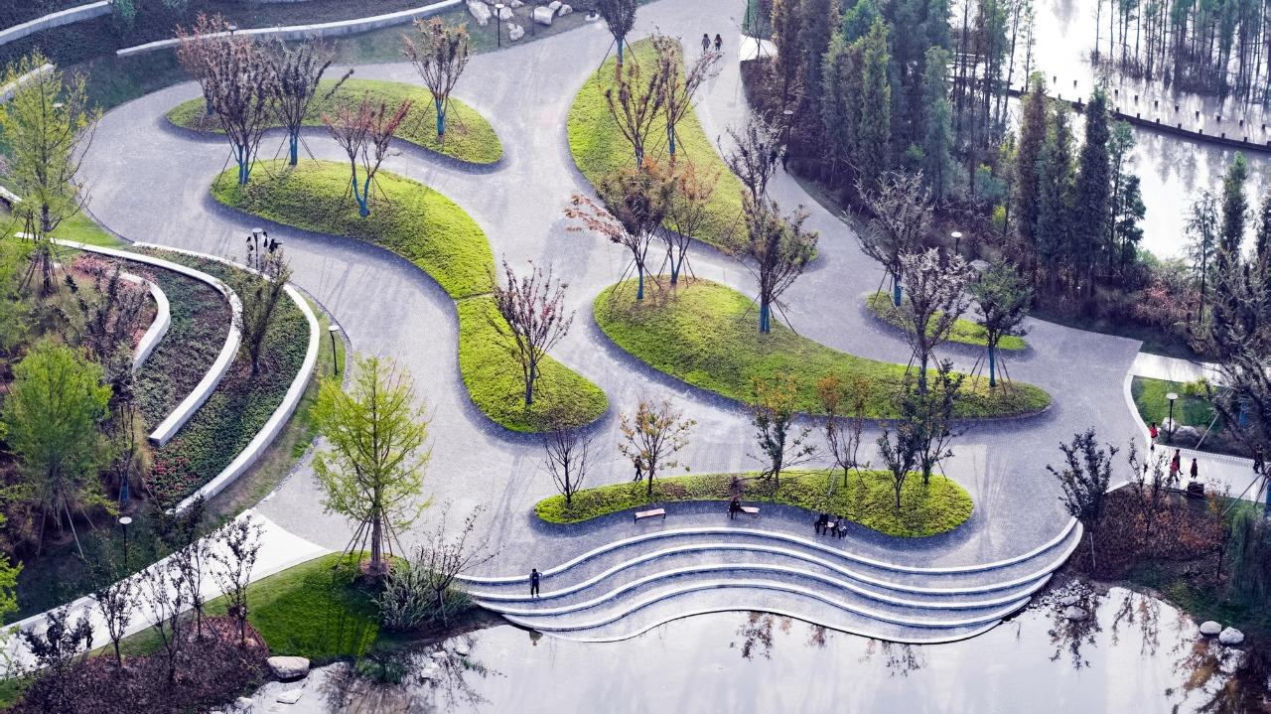
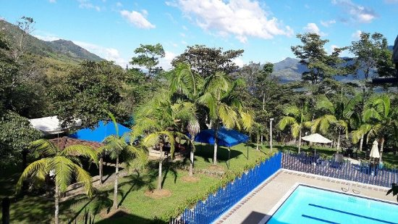
Y por último el parque recreacional consta de:
-Etapa 1 -Etapa 2
-Etapa 3 -Etapa 4

